Slide 1
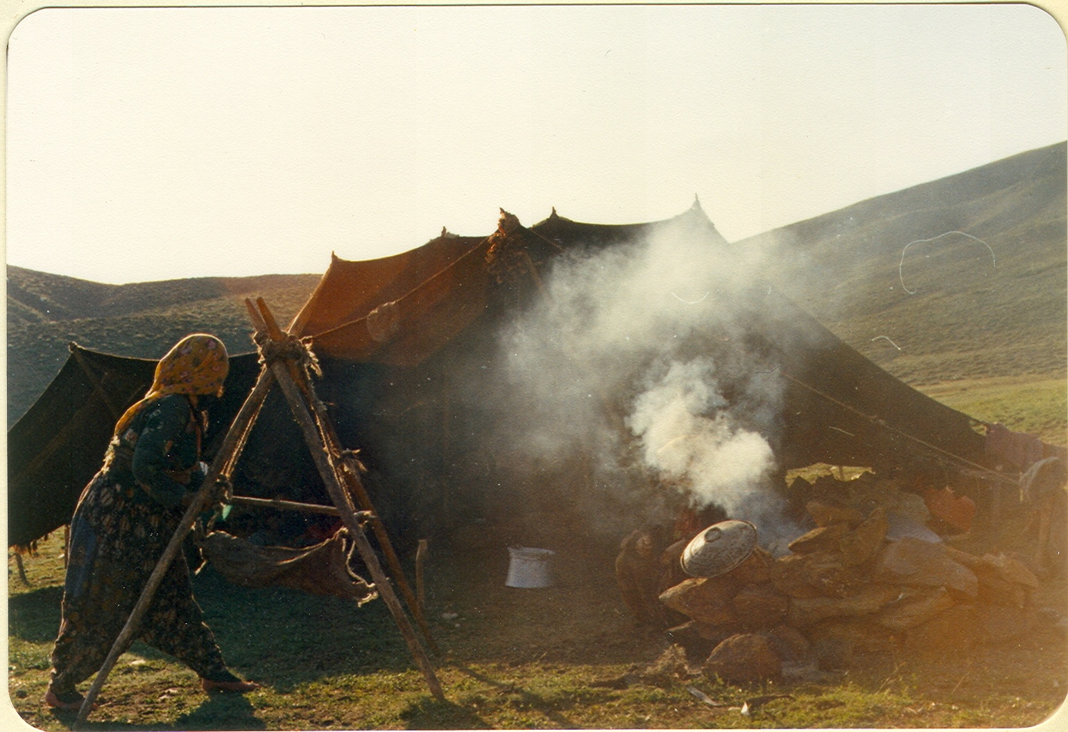
ANADOLU GÖÇER KÜLTÜRÜ
...sınırlar çizilmeden, duvarlar örülmeden...
Prof. Dr. M. Muhtar Kutlu
Ankara Üniversitesi DTCF Halkbilim Bölümü

Slide 4
«Sonsuz Göç», Magma Yeryüzü Dergisi, Ağustos/Eylül 2015, s.87.

